Slide 1
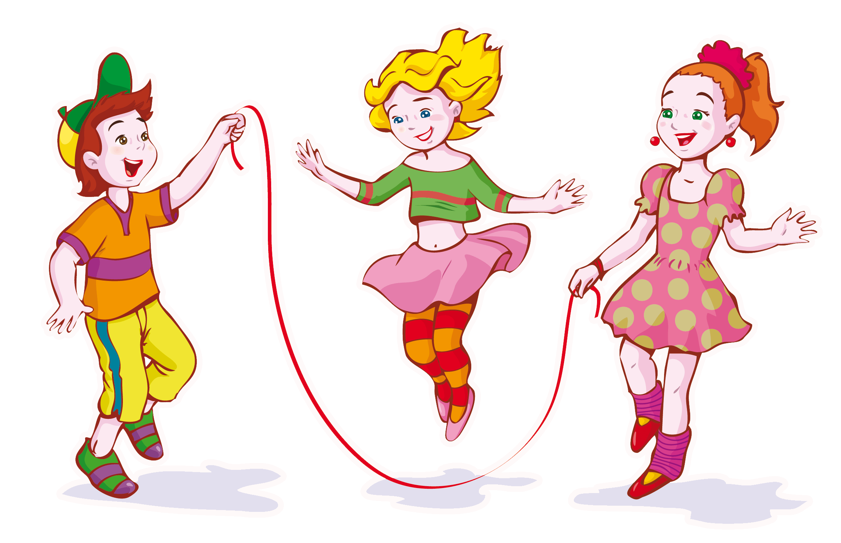
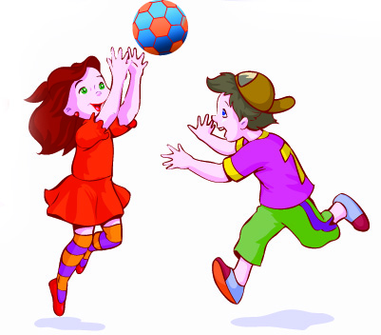
Муниципальное бюджетное дошкольное образовательное учреждение детский сад № 32 « Теремок»
Педагогический совет
«Подвижные игры как средство повышения двигательной активности детей»
Подготовила: старший воспитатель
Волкова Е.А.
2022 год

Slide 2
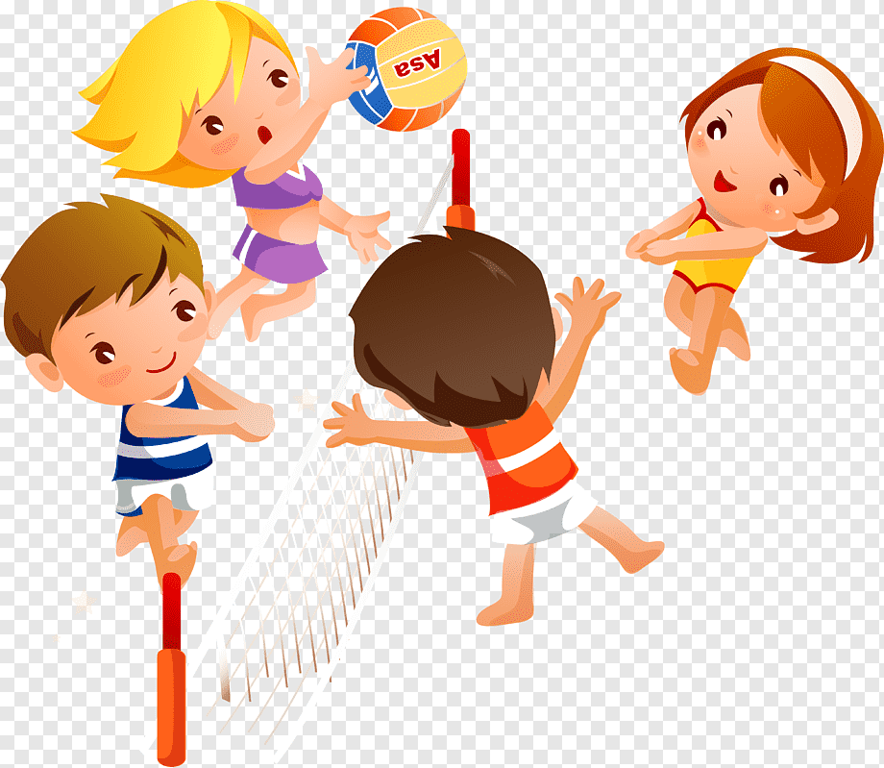
Цель: систематизировать и закреплять профессиональные знания, умения и навыки педагогов по развитию двигательной активности у детей в процессе подвижных игр и упражнений.
Форма проведения: педагогический ринг
Повестка педсовета:
1.Обращение педагога - психолога Кузиной О. Н. к участникам педсовета. «Минута вхождения в день».
2.Вступительное слово старшего воспитателя Волковой Е. А.
3. Выступление воспитателя Жуковой М. М. с докладом «Использование подвижных игр в работе с детьми дошкольного возраста как средство реализации ФГОС»
4. Сообщение воспитателя Ильиной М. В. «Роль подвижной игры в физическом развитии ребенка - дошкольника. Методика организации подвижной игры.
5. Мастер – класс воспитателя Купаевой О. Е. «Подвижная игра как средство предупреждения плоскостопия»
6.Педагогический ринг ( Волкова Е. А., Кузина О.Н.)
7.Итог педсовета.

Slide 3
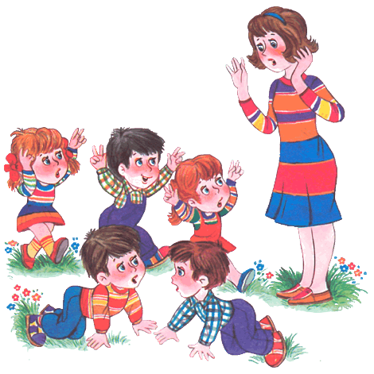
Подвижная игра с правилами - это сознательная двигательная активная деятельность ребенка, характеризующая точным и своевременным выполнением заданий, связанных обязательными для всех играющих правилами.
По определению П. Лесгафта, подвижная игра является упражнением, посредством которого ребенок готовится к жизни.
Подвижная игра - незаменимое средство пополнения знаний и представлений ребенка об окружающем мире, развития мышления, смекалки, ловкости, сноровки, ценных морально-волевых качеств. При проведении подвижной игры создаются неограниченные возможности комплексного использования разнообразных методов, направленных на формирование личности ребенка. В процессе игры происходит не только упражнение в уже имеющихся двигательных навыках, их закрепление и совершенствование, но и формирование качеств личности.

Slide 4
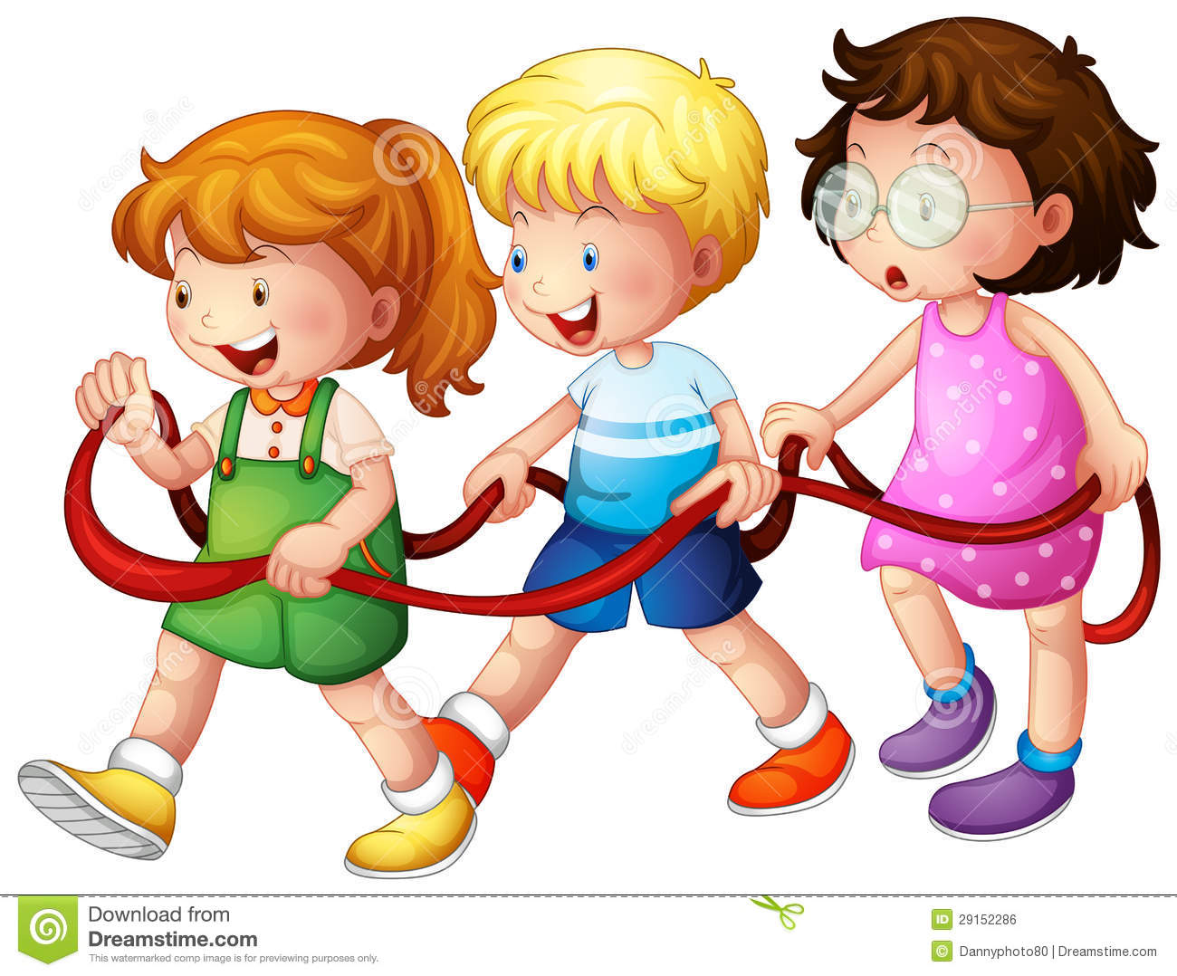
Педагогический ринг
1 задание « Мозговая атака»
О чем речь? Кратковременные физические упражнения способствуют смене позы и характера деятельности путем двигательной активности
(физкультминутки)
Назовите классификацию подвижных игр
(сюжетные и бессюжетные: по двигательному содержанию (с бегом, прыжками, метанием, ходьбой); по степени физической нагрузки: большой подвижности ,средней подвижности, малой подвижности, с предметами, с элементами соревнований, игры-забавы, спортивные игры).

Slide 5
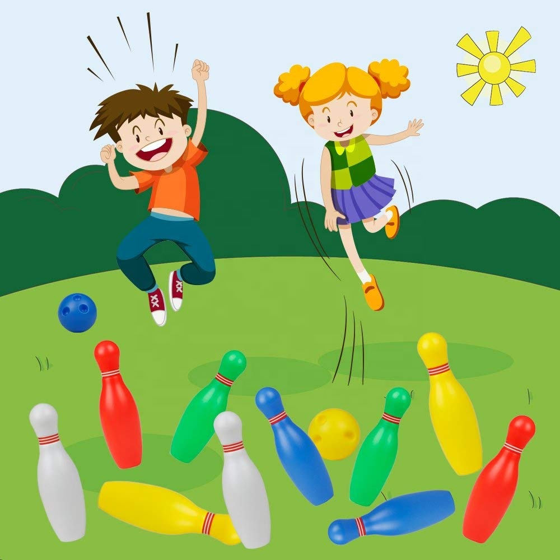
Расшифруйте аббревиатуры в соответствии с физкультурно-оздоровительной тематикой:
ОВД –
(основные виды движения),
ОРУ –
(общеразвивающие упражнения),
ООД -
( организованная образовательная деятельность),
РППС -
( развивающая предметно-пространственная среда),
ЗСТ –
( здоровьесберегающие технологии),
ПИ –
( подвижная игра)
Озвучьте алгоритм методики проведения ПИ
(сбор детей на игру, объяснение правил, выбор водящего, руководство ходом игры, итог игры)

Slide 6
Приведите пример подвижных игр с бегом.
(«Ловишки», «Мышеловка», «Мы веселые ребята», «Бездомный заяц», «Лохматый пес», «Бегите ко мне», «Пятнашки», «Лиса в курятнике» и т.д.)
Приведите пример подвижных игр с прыжками
(«Не оставайся на полу», «Удочка», «С кочки на кочку», «Классы»).
Назовите формы физкультурно-оздоровительной работы в режиме дня
(утренняя гимнастика, подвижные игры и физические упражнения на прогулке, физкультминутки, динамические паузы, бодрящая гимнастика после дневного сна, закаливающие мероприятия)
Какая поговорка учит нас правильному режиму питания?
(Завтрак съешь сам, обед раздели с другом, а ужин отдай врагу.)

Slide 7
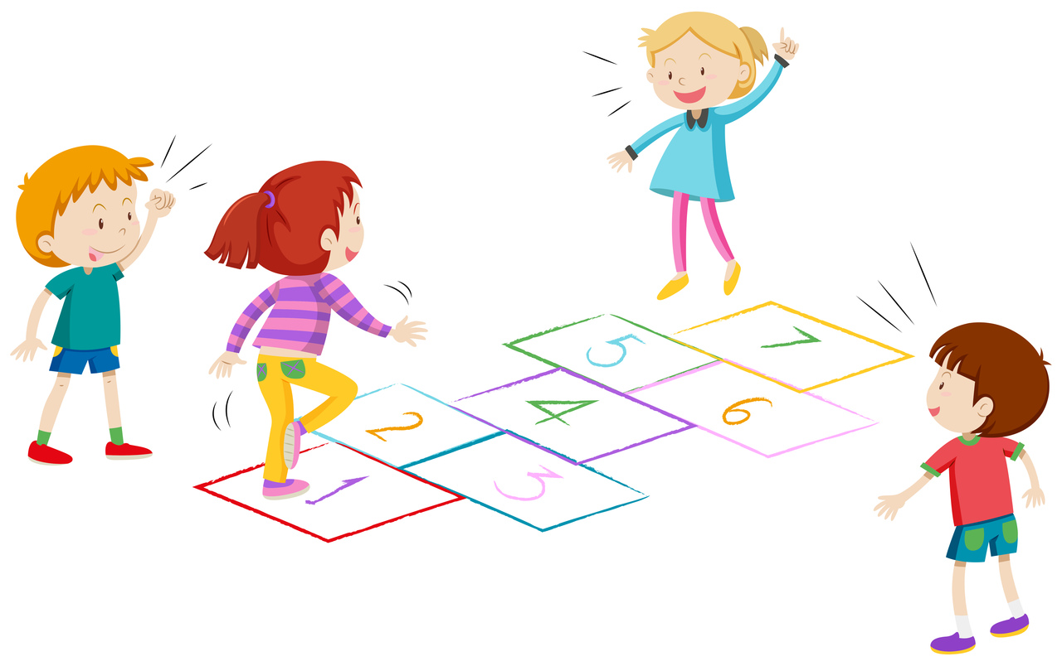
Какое значение имеют подвижные игры в нравственном воспитании дошкольников?
(Дети учатся действовать в коллективе, подчинятся общим требованиям. Правила игры ребята воспринимают как закон; сознательное выполнение их формирует волю, развивает самообладание, выдержку, умение контролировать свои поступки, поведение. В игре формируются честность, дисциплинированность, справедливость. Подвижная игра учит искренности, товариществу. Подчиняясь правилам игры, дети учатся дружить, сопереживать, помогать друг другу. Умелое, вдумчивое руководство игрой со стороны педагога способствует воспитанию активной творческой личности).
-Сколько подвижных игр можно использовать в течение дня ?
(5-8 игр).
Длительность проведения подвижной игры ?
(3-5 минут).

Slide 8
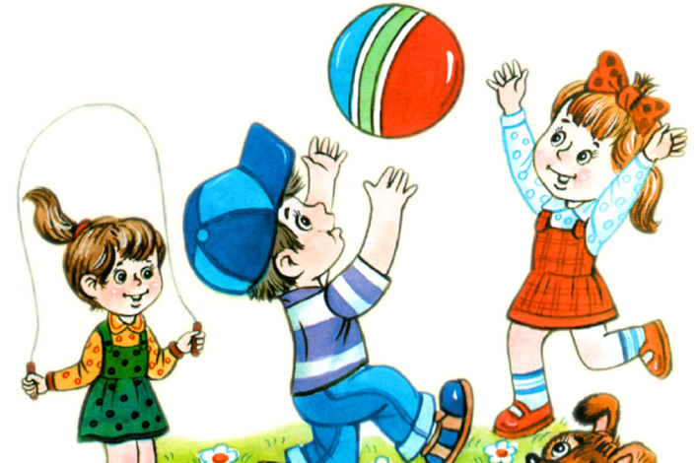
Задание № 2 . « Распредели правильно»
СПИСОК ИГР:
Игры группы раннего возраста: « Догони собачку»,» Маленькие и большие», «Догони мяч», « Через ручеек», « Догони меня», « Воробышки и автомобиль», « Солнышко и дождик»,
« Зайка беленький сидит», « Птички в гнездышках»
Игры для младшей группы: « Птички и птенчики», « Мыши и кот», « Поезд»,
« Лохматый пес», « С кочки на кочку» « Поймай комара»
Игры для средней группы: "У медведя во бору", « Самолеты», « Цветные автомобили»,
« Бездомный заяц», « Перелет птиц», « Найди и промолчи», « Ловишки»
Игры для старшей группы: « « Мышеловка», « Мы веселые ребята», « Гуси – лебеди»,
« Хитрая лиса», « Караси и щука», « « Не оставайся на полу», «Пожарные на учениях»,
« Охотники и зайцы»
Игры для подготовительной группы: « Совушка», « Два Мороза», « Жмурки», « Волк во рву»,« Горелки», « Перелет птиц», «Гори, гори ясно», « Лягушка и цапля», « Краски»

Slide 9
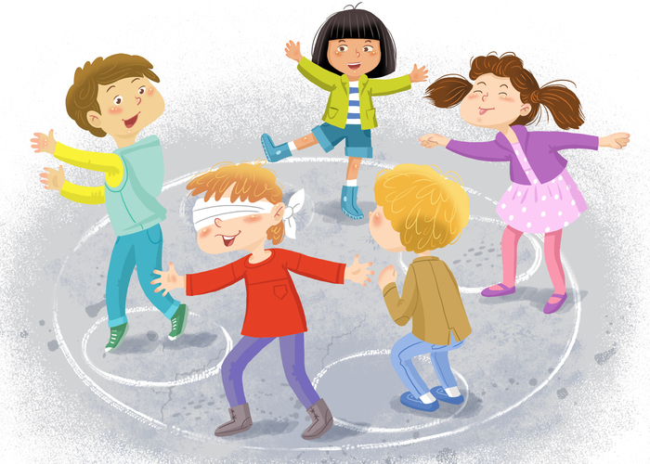
Задание № 3. «Живые картинки».
Задание 4 « Конкурс капитанов»
1 команда.
В какие игры играть с детьми и когда?
Если физкультурное или музыкальное занятие проводилось в первой половине дня, то желательно организовывать игры и упражнения в середине или конце прогулки, а в самом её начале предоставить детям возможность самостоятельно поиграть, поупражняться с разнообразными пособиями.
В остальные дни целесообразно организовать двигательную деятельность детей в начале прогулки, что позволит обогатить содержание их самостоятельной деятельности.
В дни проведения физкультурных занятий с детьми организуется одна подвижная игра и какое-либо физическое упражнение (спортивное упражнение или упражнение в основном виде движения). В другие дни, когда занятие не проводится, планируется подвижная игра, спортивное упражнение и упражнение в основном виде движения (прыжки, лазание, метание, бросание и ловля мяча и другие

Slide 10
2 Команда.
Как, по какому принципу подбираются подвижные игры?
Использование подвижных игр требует соблюдения следующих методических принципов:
-Учет возрастных особенностей детей: чем старше дети, тем сложнее становятся игры, тем большее значение имеет сюжетный, ролевой рисунок, постепенно усложняются правила, значительнее становится роль личной инициативы.
-Соблюдение физиологических закономерностей адаптации к нагрузкам.
-Четкое объяснение правил игры и распределение ролей.
-В подборе подвижных игр и элементов соревнования необходимо учитывать индивидуальные особенности физического развития и здоровья детей.
- подбор подвижных игр и игровых упражнений разной степени интенсивности (малоподвижные, средней активности, высокой двигательной активности).

Slide 11
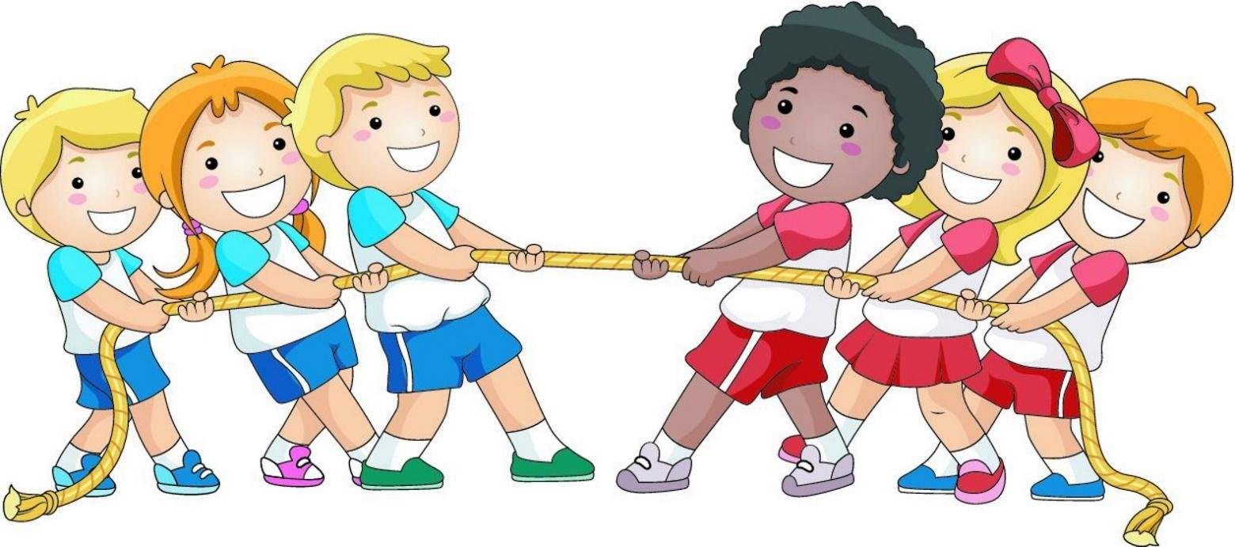
Задание 5. Эстафета «Быстрая гусеница»
Задание 6. «Виды спорта»
Угадайте, о каких видах спорта напоминают строчки из известных песен?
«Вот кто-то с горочки спустился…»
(санный)
«Мы на лодочке катались….. »
(гребля)
«Я по жизни загулял, словно в тёмный лес попал…..»
(спортивное ориентирование)
«Твоя вишнёвая «девятка», меня совсем с ума свела…»
(ралли, гонки)
«Все бегут, бегут, бегут, бегут, бегут, бегут…»
(легкая атлетика)
«Кони в яблоках, кони серые…..»
(конный)
«Я буду долго гнать велосипед….»
(велогонки)
«Если вы в своей квартире, лягте на пол – 3-4 .Выполняйте правильно движения…»
(спортивная гимнастика)

Slide 12
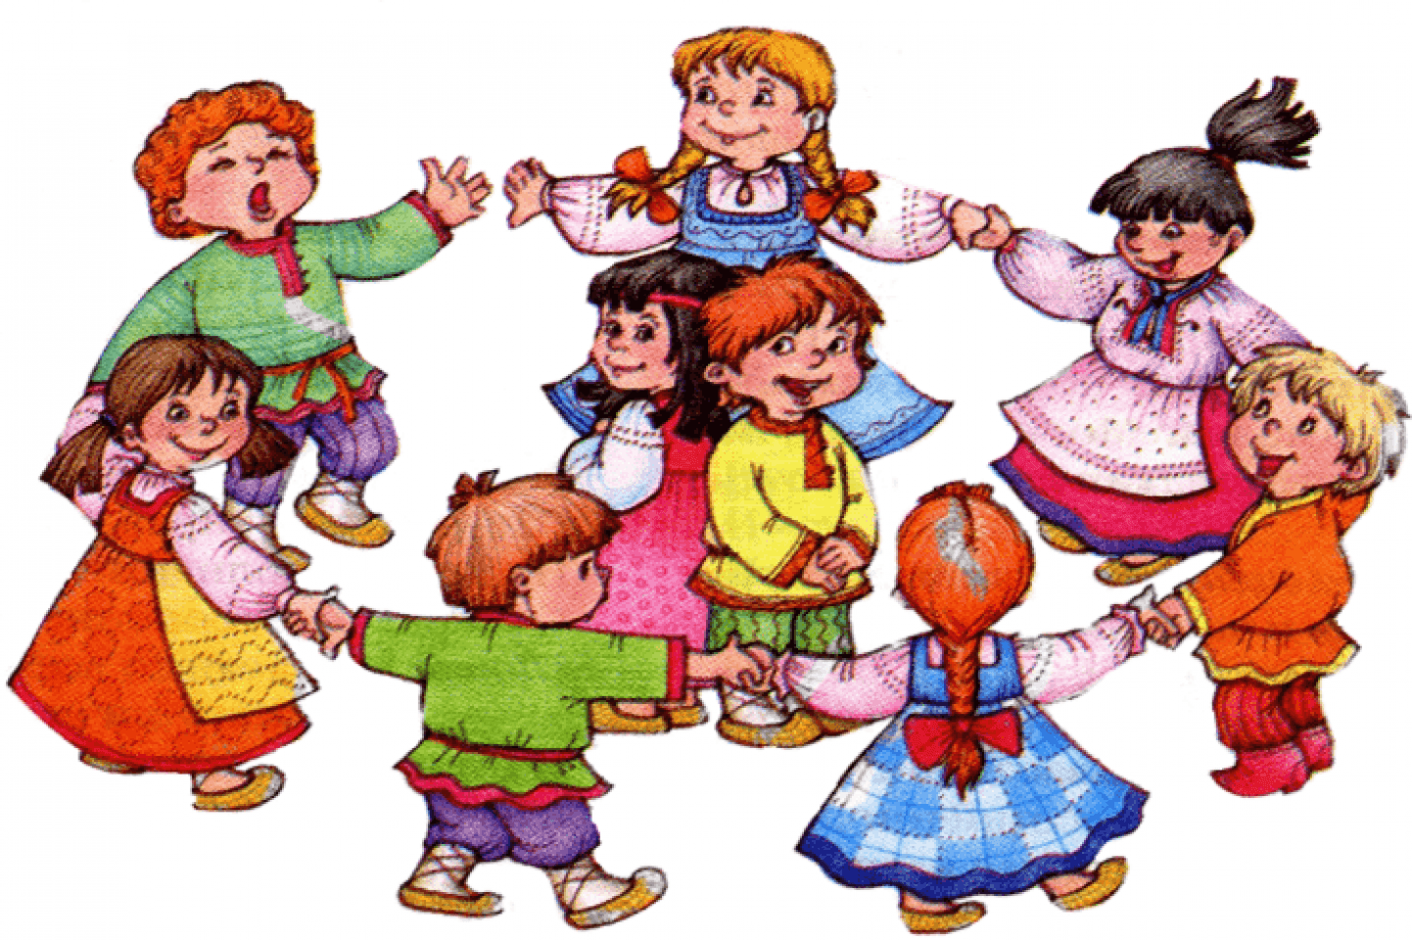
«Играя, дети учатся прежде всего развлекаться, а это одно из самых полезных занятий на свете».
Эрих Фромм

Slide 13


